Slide 1
TESTIRANJE UPOTREBLJIVOSTI MUZIČKIH STREAMING PLATFORMI
Strahinja Zarić

Slide 2

MUZIČKI STREAMING
Evolucija muzičkog streaminga
Od fizičkih medija (CD, kaseta) do digitalnih datoteka (MP3)
Prelazak sa preuzimanja na streaming (2010+)
Eksplozija streaming servisa u poslednjoj deceniji
Ključne karakteristike savremenih muzičkih platformi
Pristup milionima numera na zahtev
Personalizovane preporuke kroz algoritme
Integracija sa društvenim mrežama
Višeplatformska dostupnost (desktop, mobilni, smart uređaji)
Modeli pretplate vs. besplatni modeli sa oglasima
Značaj industrije danas
Globalno tržište vredno preko 30 milijardi dolara godišnje
Preko 600 miliona korisnika širom sveta
Ključni izvor prihoda za muzičku industriju

Slide 3
ZAŠTO TESTIRATI UPOTREBLJIVOST MUZIČKIH PLATFORMI?
Konkurentno tržište
Zasićeno tržište sa više velikih i mnogim manjim igračima
Relativno niski troškovi prelaska sa jedne platforme na drugu
Upotrebljivost kao ključna konkurentska prednost
Složeni korisnički zadaci
Pretraga u ogromnim katalozima (50+ miliona pesama)
Navigacija kroz različite žanrove i preporuke
Kreiranje i upravljanje ličnim bibliotekama i plejlistama
Relevantnost za korisnike
Prosečni korisnik provodi 25+ sati mesečno na muzičkim platformama
67% korisnika navodi jednostavnost korišćenja kao ključni faktor
78% korisnika očekuje personalizovane preporuke

Slide 4
ODABRANE PLATFORME ZA TESTIRANJE
Spotify
Tržišni udeo: 30.5% globalnog tržišta
Karakteristike: Najrazvijeniji algoritam za preporuke, fokus na plejliste
Jedinstveno: Discover Weekly, Daily Mixes, Collaborative playlists
Osnovna baza korisnika: 250+ miliona korisnika
Deezer
Tržišni udeo: 5.7% globalnog tržišta
Karakteristike: Hi-Fi kvalitet zvuka, personalizovani Flow
Jedinstveno: SongCatcher (prepoznavanje pesama), muzički motivi
Osnovna baza korisnika: 90+ miliona korisnika
YouTube Music
Tržišni udeo: 15% globalnog tržišta
Karakteristike: Integracija sa video sadržajem, veliki katalog neobjavljenog sadržaja
Jedinstveno: Pristup live nastupima, cover verzijama, remixima
Osnovna baza korisnika: 100+ miliona korisnika
SoundCloud
Tržišni udeo: 3% globalnog tržišta
Karakteristike: Fokus na nezavisne umetnike, komentari na specifičnim delovima pesama
Jedinstveno: Direktna interakcija izvođač-slušalac, korisnici mogu postaviti svoju muziku
Osnovna baza korisnika: 175+ miliona korisnika

Slide 5
ZAŠTO FOKUS NA „OTKRIVANJE NOVE MUZIKE"?
Poslovni značaj
47% korisnika prestaje da koristi platformu jer ne pronalazi novu muziku koja im se sviđa
72% povećanje angažovanja korisnika kada redovno otkrivaju novu muziku
Direktan uticaj na stopu zadržavanja korisnika
Tehnološka kompleksnost
Napredni algoritmi mašinskog učenja
Kombinovanje podataka o ponašanju, preferenci i društvenim vezama
Balansiranje između personalizacije i raznovrsnosti
Raznolikost implementacija
Svaka platforma ima jedinstven pristup problemu otkrivanja
Različiti modeli preporuka (kolaborativno filtriranje, analiza sadržaja)
Različiti korisnički interfejsi za istu funkcionalnost

Slide 6
ŠTA OČEKUJEMO OD ISTRAŽIVANJA?
Kvantitativni rezultati
Merljive razlike u efikasnosti otkrivanja muzike između platformi
Identifikacija platforme sa najbržim putem do relevantnih otkrića
Poređenje stope uspešnosti korisnika u izvršavanju zadataka
Kvalitativni nalazi
Razumevanje subjektivnog doživljaja interfejsa
Identifikacija specifičnih frustracija i prepreka
Uvid u preferencije različitih tipova korisnika
Praktične implikacije
Preporuke za najbolje prakse u dizajnu interfejsa za otkrivanje muzike
Identifikacija funkcionalnosti koje korisnici najviše cene
Razumevanje balansa između jednostavnosti i naprednih opcija

Slide 7
METODOLOGIJA ISTRAŽIVANJA
Tip testiranja
Uporedno testiranje upotrebljivosti
Fokus na konkretne zadatke
Razmišljanje naglas
Učesnici
Mešoviti nivoi iskustva
Različite demografske grupe
Metrike
Vreme završetka zadataka
Stopa uspešnosti
Broj interakcija/klikova
Subjektivno zadovoljstvo (SUS skala)

Slide 8
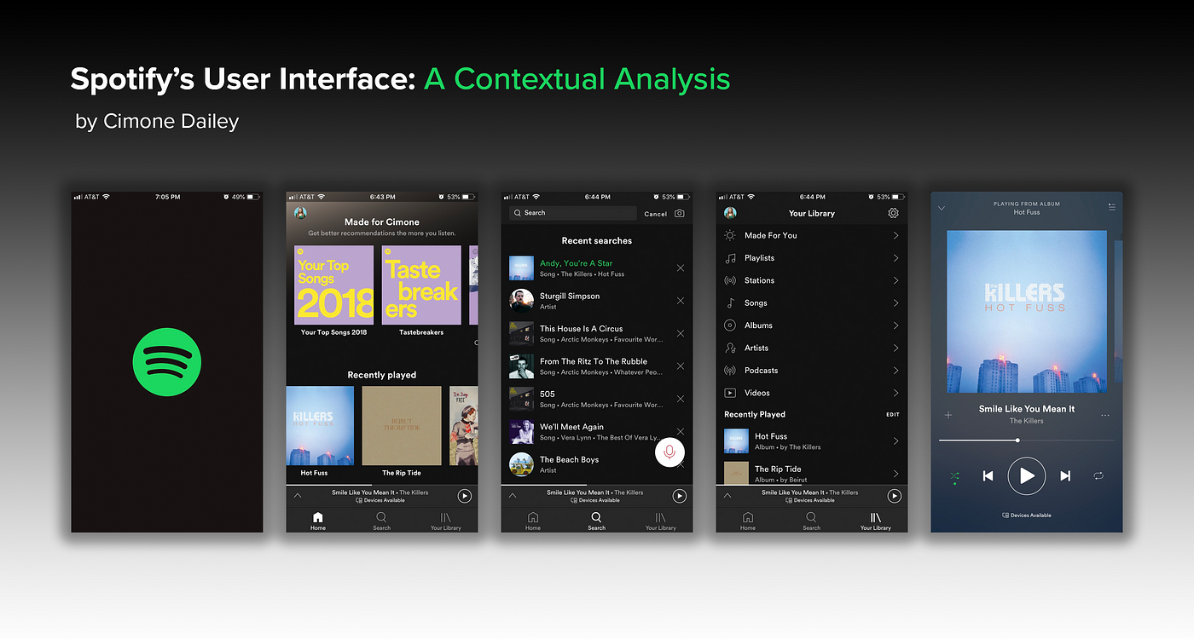
SPOTIFY: PREGLED PLATFORME
Ključne funkcije za otkrivanje muzike
Discover Weekly: Personalizovana plejlista koja se ažurira svakog ponedeljka
Daily Mix: Više plejlista miksovanih prema vašim žanrovskim preferencijama
Release Radar: Nove pesme izvođača koje pratite
Radio stanice: Generisane na osnovu pesama, izvođača ili plejlista
Browse: Kategorizovani sadržaj po žanrovima i raspoloženjima
Kako pristupiti
Web verzija: open.spotify.com
Desktop aplikacija za Windows/Mac
Mobilne aplikacije za iOS i Android

Slide 9
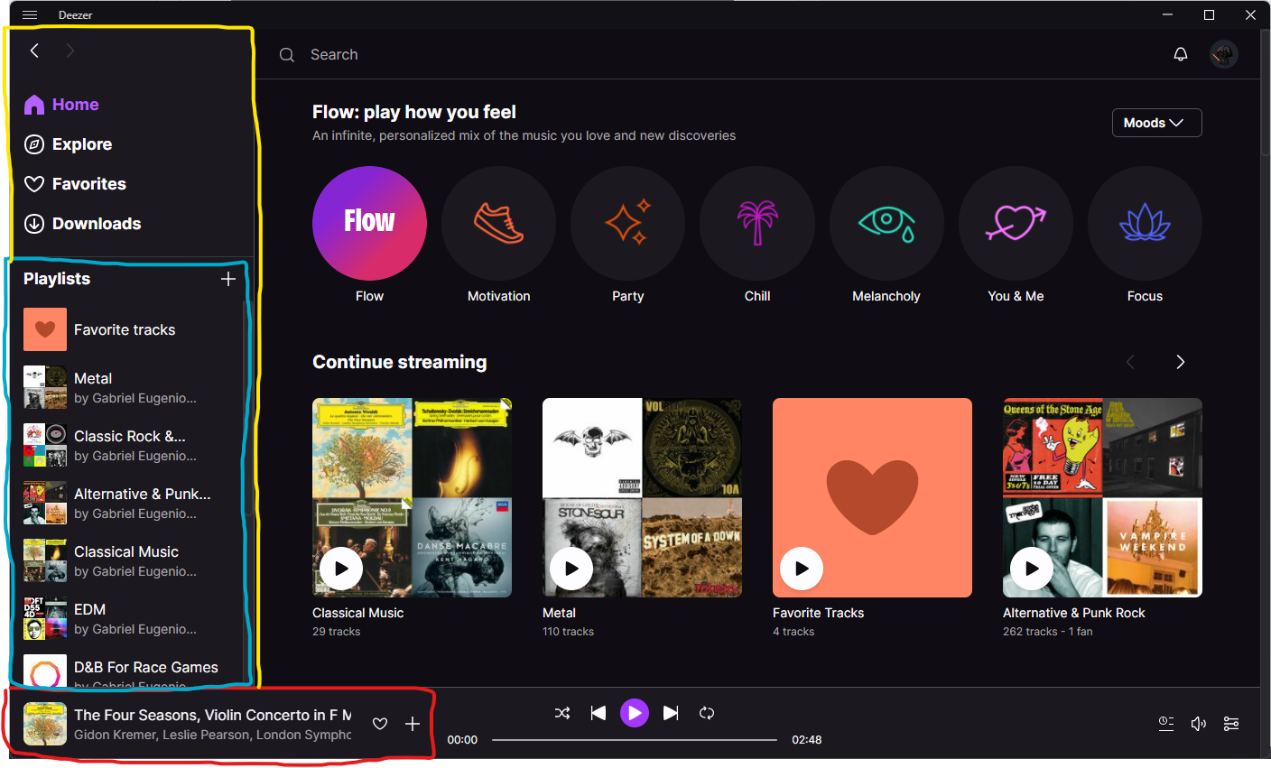
DEEZER: PREGLED PLATFORME
Ključne funkcije za otkrivanje muzike
Flow: Personalizovani neprekidni tok muzike kombinuje favorite sa novim otkrićima
Mixes: Automatski generisane plejliste po žanru, dekadi ili raspoloženju
Inspirations: Tematske kolekcije za različite aktivnosti i raspoloženja
Radar novih izdanja: Najnovije izdanja od izvođača koje volite
Šta slušaju vaši prijatelji: Socijalna komponenta otkrivanja
Kako pristupiti
Web verzija: www.deezer.com
Desktop aplikacija za Windows/Mac
Mobilne aplikacije za iOS i Android

Slide 10
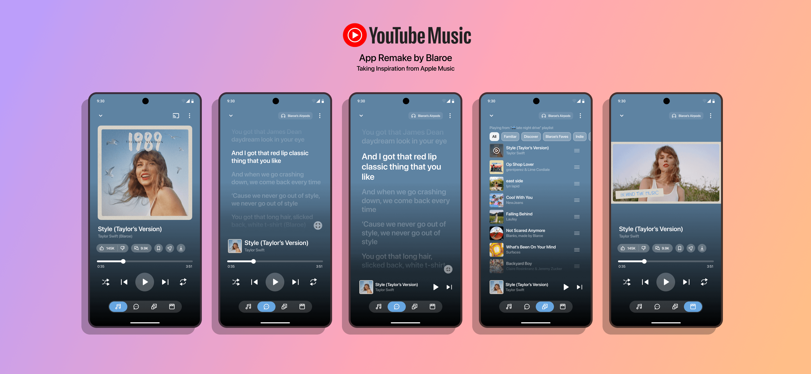
YOUTUBE MUSIC: PREGLED PLATFORME
Ključne funkcije za otkrivanje muzike
Your Mixtape: Personalizovana plejlista koja se konstantno ažurira
New releases: Nova izdanja prilagođena vašim preferencijama
Moods & Genres: Organizovane kolekcije prema raspoloženju i žanru
Artist radio: Automatski generisane plejliste na osnovu izvođača
Odkritia na osnovu istorije gledanja: Povezanost sa YouTube videima
Kako pristupiti
Web verzija: music.youtube.com
Mobilne aplikacije za iOS i Android
Integracija sa YouTube aplikacijom

Slide 11
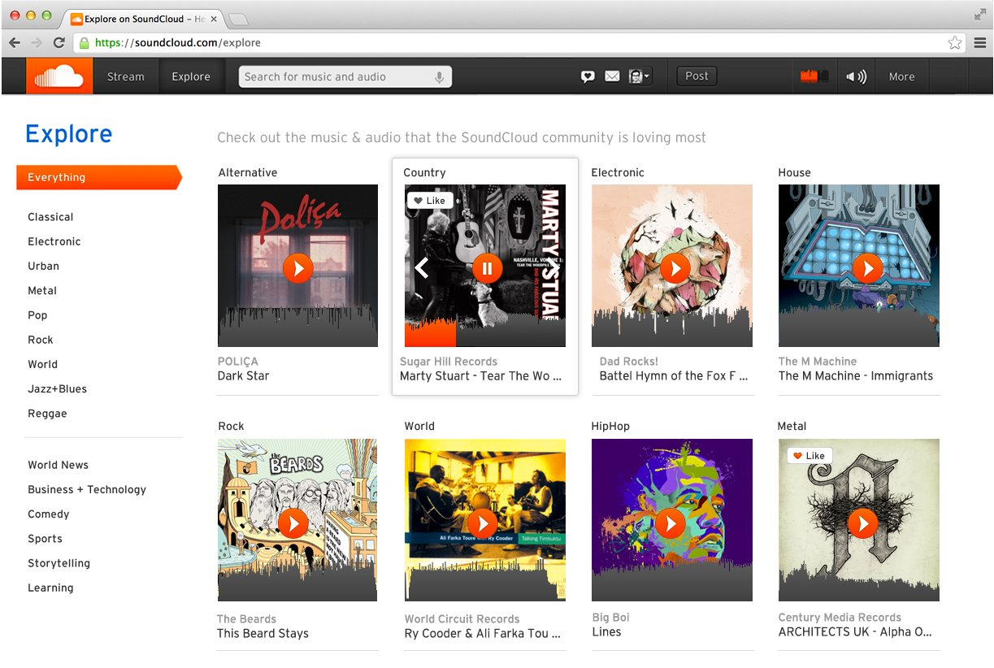
SOUNDCLOUD: PREGLED PLATFORME
Ključne funkcije za otkrivanje muzike
The Upload: Personalizovane dnevne preporuke novih numera
Charts: Najpopularniji sadržaj po žanrovima
Discover: Preporuke na osnovu aktivnosti praćenja i istorije slušanja
Stations: Automatski generisane plejliste slične radio stanicama
Repost networks: Otkrivanje kroz zajednice korisnika i umetnika
Kako pristupiti
Web verzija: www.soundcloud.com
Mobilne aplikacije za iOS i Android

Slide 12
ZADACI ZA TESTIRANJE
Zadatak 1: Otkrivanje po žanru (2 min)
"Pronađi nove pesme u žanru [pop/rock/elektronika/hip-hop] koji najčešće slušaš"
Zadatak 2: Preporuke po izvođaču (3 min)
"Pronađi muziku sličnu izvođaču [popularni izvođač] koju ranije nisi slušao/la"
Zadatak 3: Muzika prema raspoloženju (3 min)
"Pronađi novu muziku baziranu na raspoloženju/aktivnosti [opuštanje/trening/učenje]"
Zadatak 4: Čuvanje muzike (2 min)
"Dodaj pesme koje si otkrio/la u novu plejlistu i imenuj je 'Testiranje'"

Slide 13
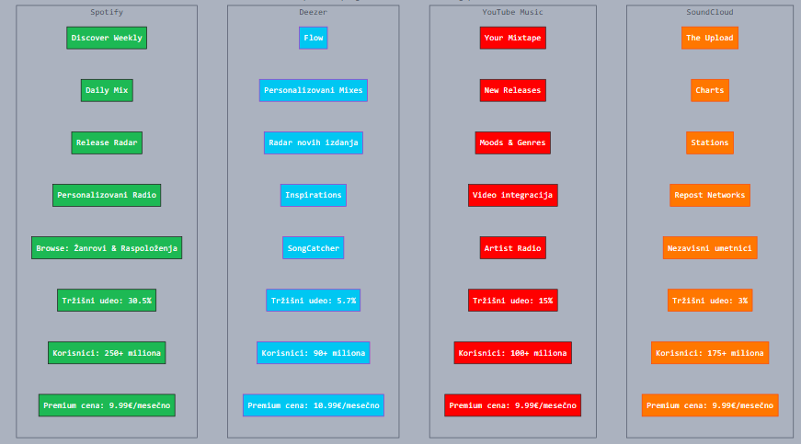
Uporedni pregled

Slide 14
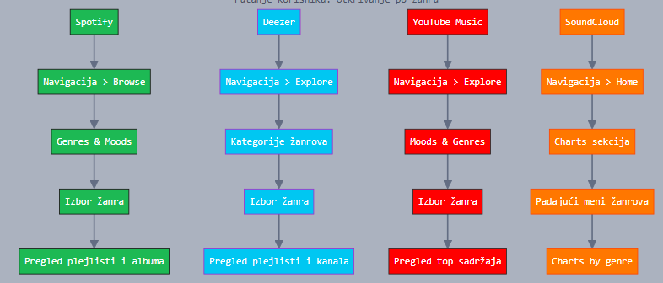
Muzika po žanru

Slide 15
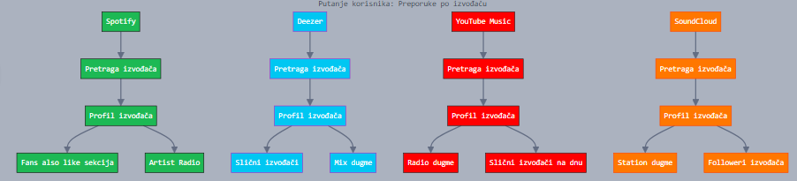
Muzika po izvođaču

Slide 16
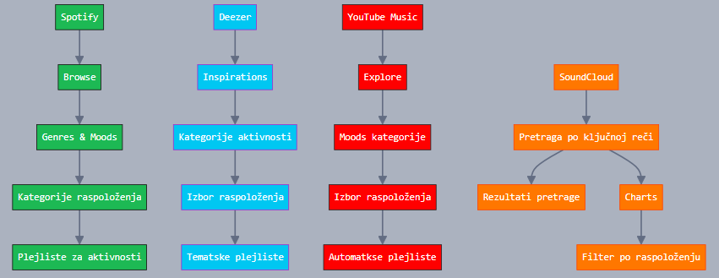
Muzika po raspoloženju

Slide 17
PROCES TESTIRANJA
Sesija testiranja (15 min po učesniku)
Uvod i objašnjenje (2 min)
Pred-test upitnik (2 min)
Izvršavanje 4 zadatka (10 min)
Post-test upitnik (5 min)
Šta učesnici mogu očekivati
Jednostavne zadatke fokusirane na otkrivanje muzike
Mogućnost da iskreno izraze svoje mišljenje
Priliku da utiču na razvoj muzičkih platformi
Opuštenu atmosferu bez pritiska
Uloga moderatora
Daje uputstva za zadatke
Podstiče razmišljanje naglas
Ne pomaže u rešavanju zadataka
Beleži zapažanja i meri vreme

Slide 18
PRIKUPLJENI PODACI I KORISTI
Šta ćemo meriti
Koliko brzo korisnici pronalaze nove pesme
Koliko su zadovoljni procesom otkrivanja
Koje prepreke susreću tokom korišćenja
Koje funkcije najviše cene
Očekivani rezultati
Jasna slika o prednostima i manama svake platforme
Identifikacija najboljih praksi za otkrivanje muzike
Razumevanje preferencija različitih tipova korisnika
Kako će rezultati biti korišćeni
Za unapređenje korisničkog iskustva na platformama
Za bolje razumevanje šta korisnici traže
Za razvoj novih funkcionalnosti za otkrivanje muzike

Slide 19
Anketa
Nakon testiranja, korisnici će popuniti anketu kako bismo prikupili podatke za statističku obradu i analizu korisničkog iskustva
Link ka anketi

Slide 20
Hvala na pažnji!

